Slide 1
第三节
导数与微分的运算

Slide 2

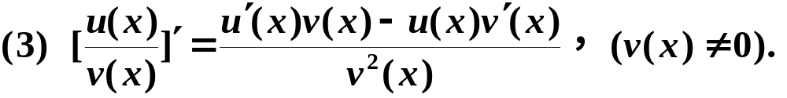
1、导数的四则运算法则
一、导数的运算法则
定理

Slide 3
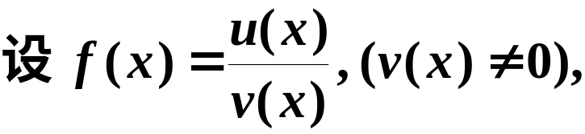
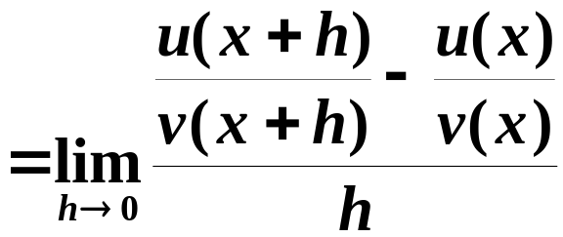
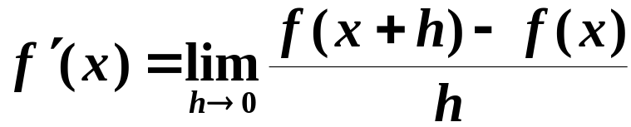
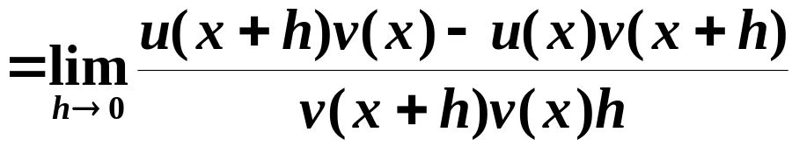
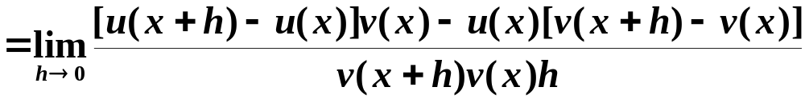
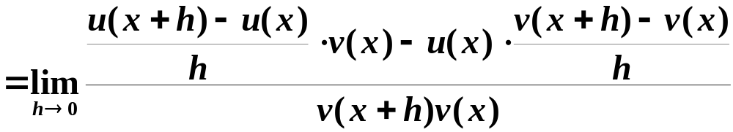
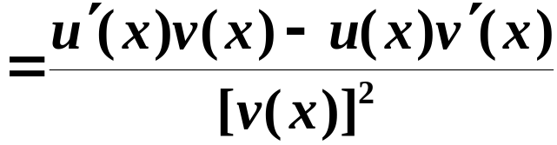

证(1)、(2)略.
证(3)

Slide 4
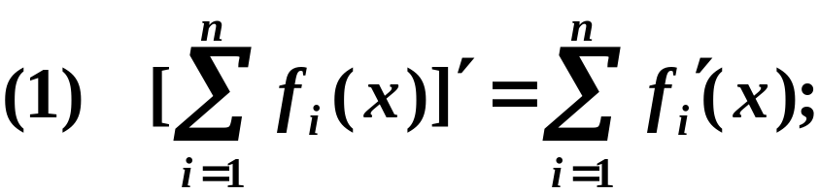

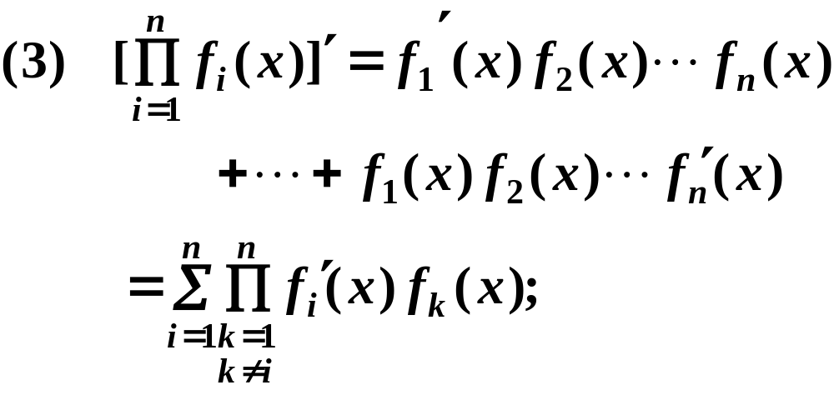
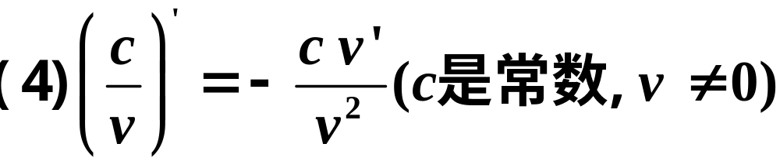
推论

Slide 5








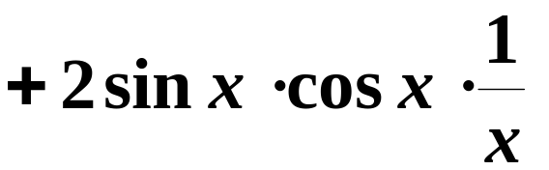
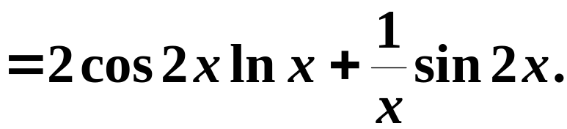
例题分析
例1
解
例2
解

Slide 6

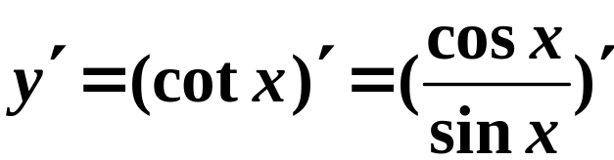
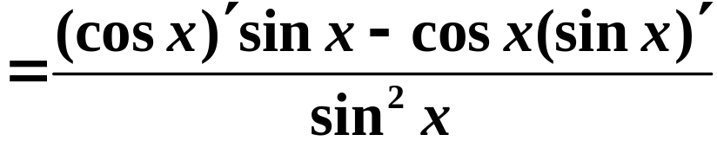
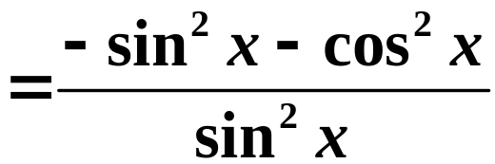
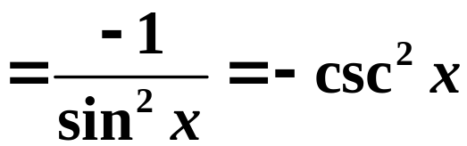


例3
解
同理可得

Slide 7

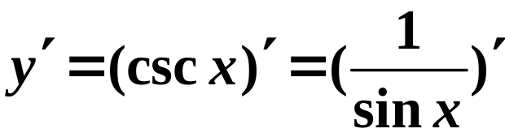
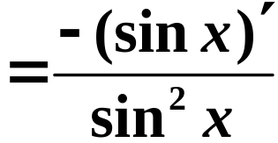
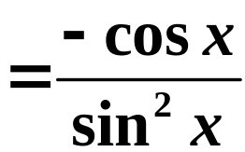



例4
解
同理可得

Slide 8
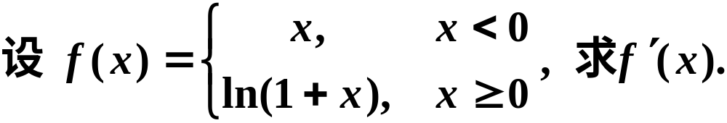



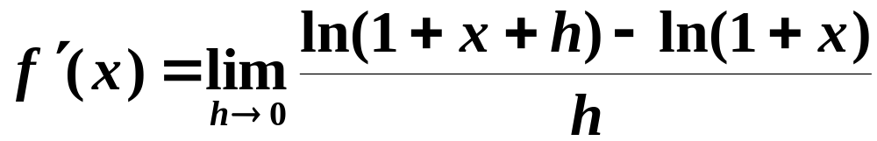
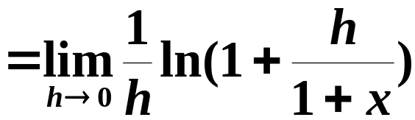
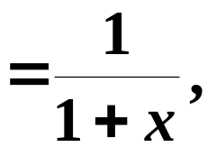
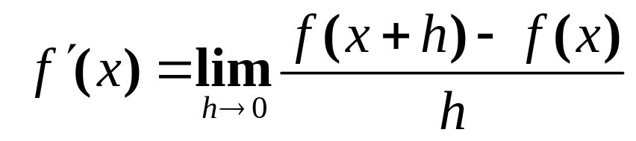
例5
解

Slide 9

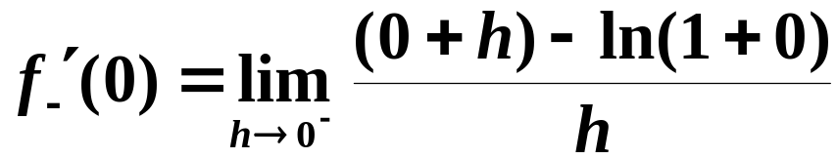

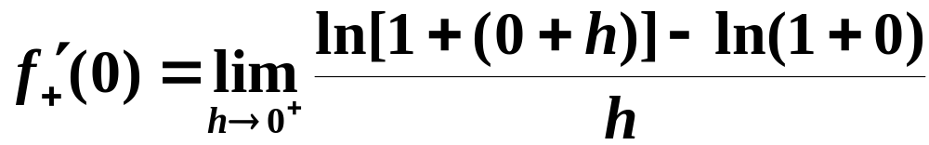

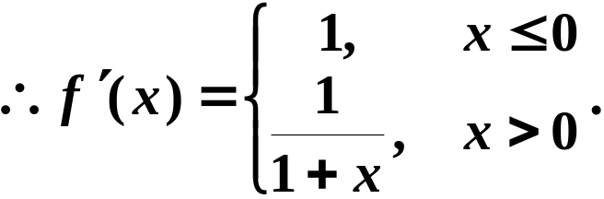
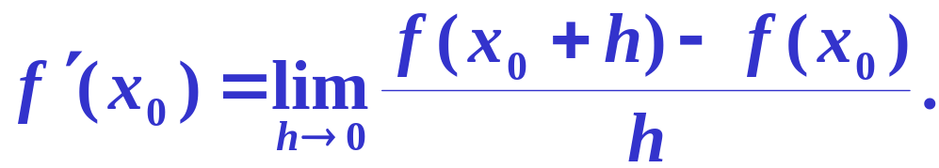
例5

Slide 10
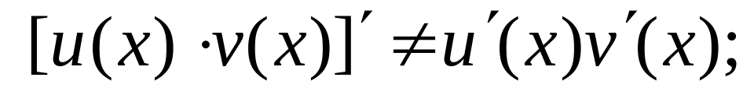
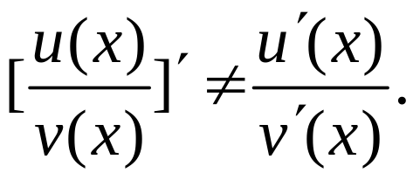
小结
注意:
分段函数求导时, 分界点导数用左右导数求.

Slide 11
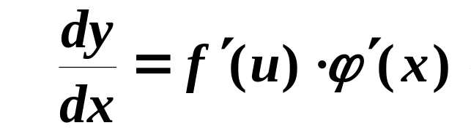
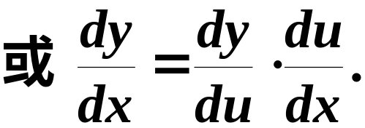

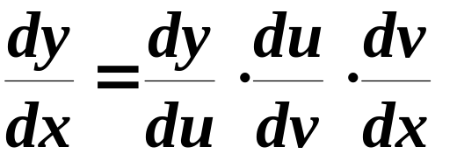
2、导数的复合法则
定理
即 复合函数的导数
等于其对中间变量的导数，
乘以中间变量对自变量的导数．(链式法则)
推广

Slide 12
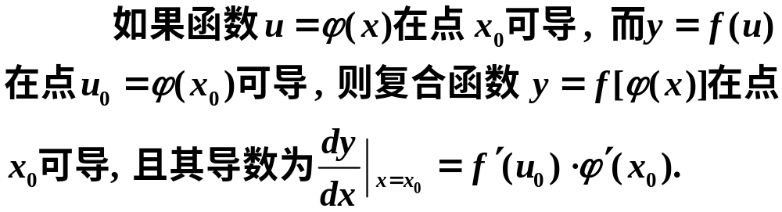
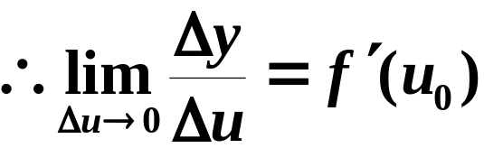

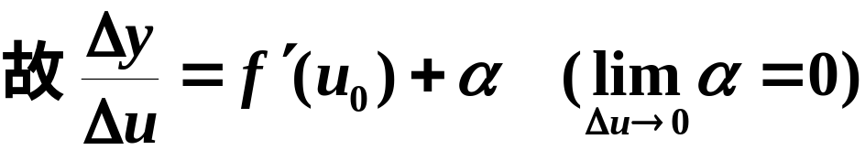

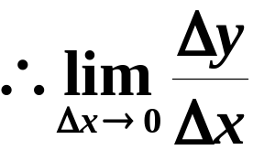
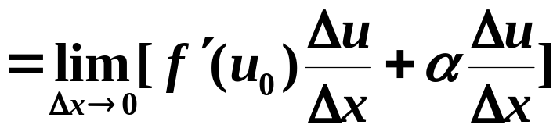
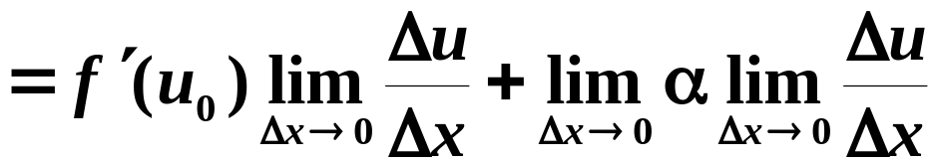

定理
证

Slide 13
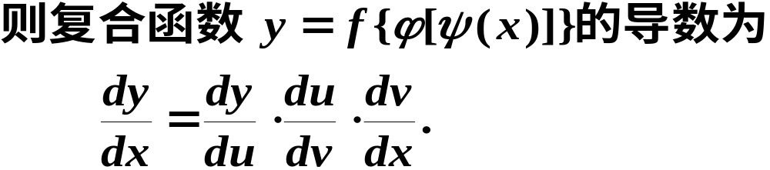


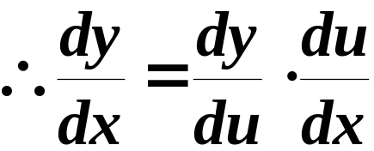
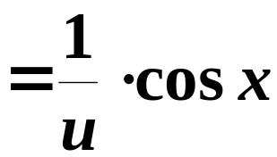
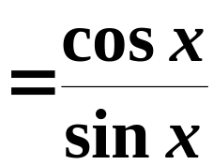

推广
例3
解

Slide 14
复合求导法则关键:
1.把复合函数分解成基本初等函数或其之和,差,积,商
2.运用复合求导法则和适当的导数公式进行计算
3.把求导后引进的中间变量代换成原来的自变量式子
4.分解较熟练后:不必再写中间变量,只要默记中间变量所代替的式子,由外到里,逐层求导即可.

Slide 15

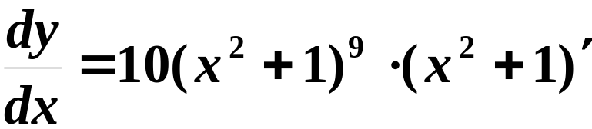




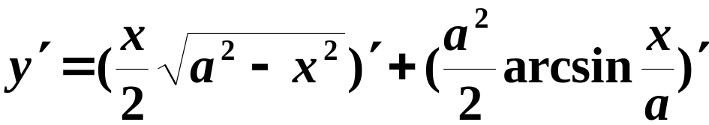
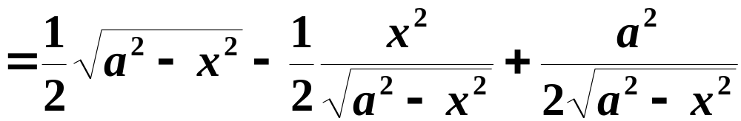

例6
解
例7
解

Slide 16

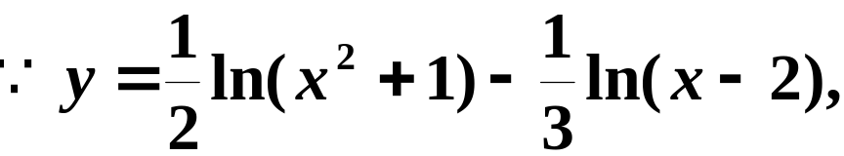
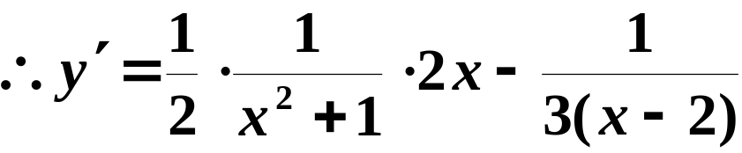
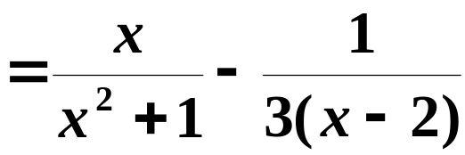




例8
解
例9
解

Slide 17



有时对函数求导以前,对函数先进行一些预处理
(如:分子分母有理化,商化为积或和差形式,三角变形
等),能更快捷地对函数进行求导.

Slide 18






1.
2.
3.

Slide 19






4.
5.
6.

Slide 20




























二、初等函数的导数
1. 基本初等函数的导数公式

Slide 21

三、微分的运算法则
所以微分可以通过导数进行计算．
即 计算函数的导数，乘以自变量的微分．
同时与导数的计算类似，我们可以建立初等函数
微分的运算体系．
这样我们可以直接计算初等函数的微分，
而不用先算函数的导数， 再求微分．

Slide 22














1. 基本初等函数的微分公式

Slide 23








2. 微分的四则运算法则
3. 复合函数的微分法则
(微分形式的不变性)
结论：

Slide 24





例12
解
例13
解

Slide 25








例14
解
例15
解

Slide 26





例16
在下列等式左端的括号中填入适当的函数,使等式成立.
解

Slide 27

四、小结
★
微分学所要解决的两类问题:
函数的变化率问题
导数的概念
函数的增量问题
微分的概念
求导数与微分的方法,叫做微分法.
研究微分法与导数理论及其应用的科学,叫做微分学.
★
导数与微分的联系:

Slide 28




★
导数与微分的区别:

Slide 29
作业:
P106 A 1(2)(6), 2(5)(8),
3(6)(7), 5(1)(2),
6(1)(7)

